Slide 1
P2P違約 風險預測
－羅吉斯迴歸模型與隨機森林模型之比較
組員: 統計三 吳啟玄
統計三 張逸昇
統計三 王薇淳
統計三 陳怡升
統計三 胡郁唯
指導教授：李美杏 教授

Slide 2
01
04
05
02
06
07
目錄
研究背景及動機
資料來源
研究目的
研究方法
08
實證結果分析
03
文獻探討
變數說明
09
結論與建議
資料前處理
10
參考文獻

Slide 3

研究背景及動機
經濟快速發展，貸款成為資金週轉主要方式之一
網路借貸提供另一種獲取資金的渠道
P2P網路借貸市場快速成長，吸引許多的資金需求者
P2P借貸無特定法律給予保障，亦無金融機構之介入
投資人很有可能須承擔無法回收貸款金額的龐大風險

Slide 4

研究目的
運用下列兩種模型進行預測與檢驗
（一）羅吉斯迴歸模型
（二）隨機森林模型
比較兩模型間的結果
投資人只需要參考少數變數，便能降低違約風險

Slide 5
文獻探討
機器學習
統計方法
機器學習方法皆比統計分析方法具備更高的準確率

Slide 6

資料來源
美國 Lending Club 官方網站
2016 ~ 2019

Slide 7
研究方法
資料前處理
比較結果
模型建立

Slide 8
資料前處理
刪除未到期資料
變數選擇
異常值 遺失值處理
相關性檢定
訓練集與 測試集
平衡資料

Slide 9
變數解釋
解釋變數
變數屬性 | 變數名稱 | 解釋
信用指標 | delinq_2yrs | 過去2年內逾期30天以上的欠款次數
 | inq_last_6mths | 過去6個月內，貸款人的信用檔案被查詢之次數
 | open_acc | 貸款人信用貸款額度
 | revol_bal | 總貸款周轉餘額
 | revol_util | 循環利用率
 | total_acc | 信用檔案中當前信用額度
 | fico_range_low | 信用區間的最低值
解釋變數
變數屬性 | 變數名稱 | 解釋
申請資訊 | loan_amnt | 貸款金額
 | int_rate | 貸款利率
 | grade | LC分配貸款等級
 | term | 貸款週期
 | purpose | 貸款目的
解釋變數
變數屬性 | 變數名稱 | 解釋
經濟指標 | emp_length | 工作年資
 | home_ownership | 住房持有狀況
 | annual_inc | 年收入
 | verification_status | 收入是否認證
 | dti | 負債收入比
反應變數
變數名稱 | 變數解釋
loan_status | 貸款狀態 不違約（定義為０）： 已付清 違約（定義為１）：違約、呆帳、逾期16-30 天、逾期 31-120天

Slide 10
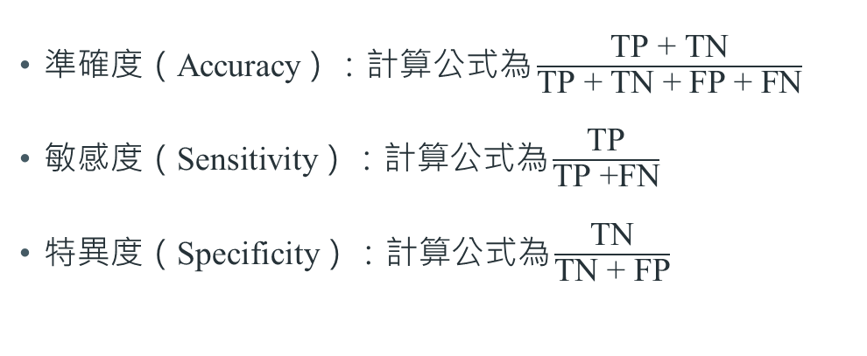
衡量指標
 |  | 真實情況
 |  | 違約 | 不違約
模型預測 | 違約 | TP | FP
 | 不違約 | FN | TN
準確度（Accuracy）：計算$公式為\frac{\text{TP}\text{ + }\text{TN}}{\text{TP}\text{ + }\text{TN}\text{ + }\text{FP}\text{ + }\text{FN}}$
敏感度（Sensitivity）：計算$公式為\frac{\text{TP}}{\text{TP}\text{ +}\text{FN}}$
特異度（Specificity）：計算$公式為\frac{\text{TN}}{\text{TN}\text{ + }\text{FP}}$

Slide 11
實證結果分析- 羅吉斯迴歸模型分析
STAGE 1
模型 | 準確度 |  | 敏感度 |  | 特異度
 | 平均數 | 標準差 | 平均數 | 標準差 | 平均數 | 標準差
模型一 | 0.622 | 0.018 | 0.671 | 0.0017 | 0.607 | 0.0023
模型二 | 0.635 | 0.0015 | 0.655 | 0.0027 | 0.628 | 0.002
模型三 | 0.657 | 0.0016 | 0.648 | 0.0029 | 0.659 | 0.0023
STAGE 2
Venus has a beautiful name and is the second planet from the Sun. Its atmosphere is extremely poisonous
STAGE 3
模型一解釋變數：借款利率、借款人等級、貸款目的、借貸金額
模型二解釋變數：借款利率、借款人等級、貸款目的、借貸金額、貸款週期、信用範圍最低值
模型三解釋變數：全部變數

Slide 12
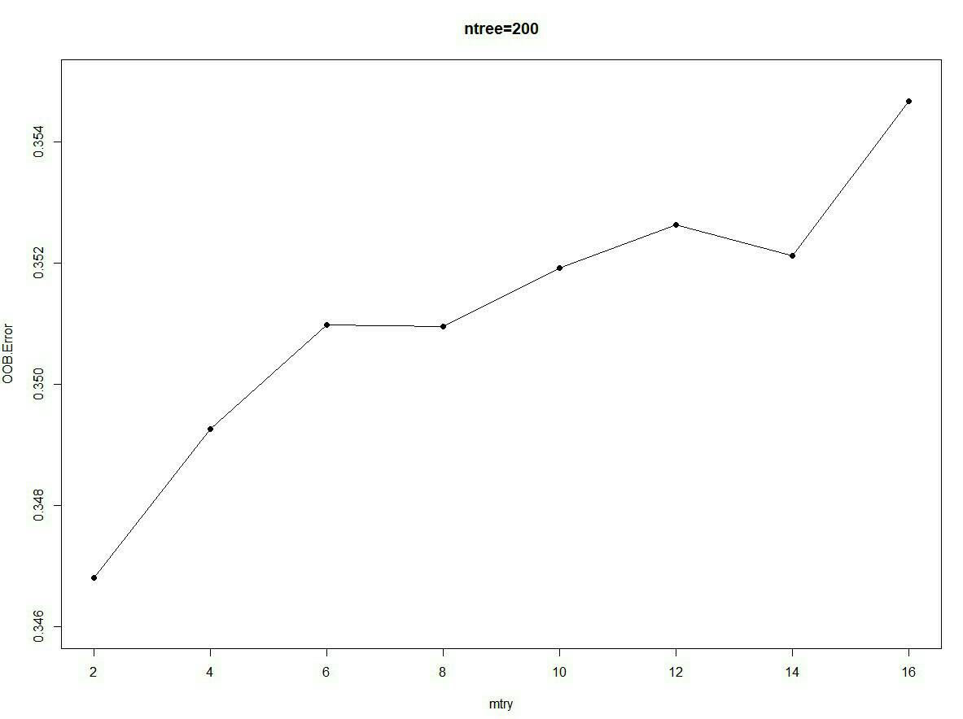
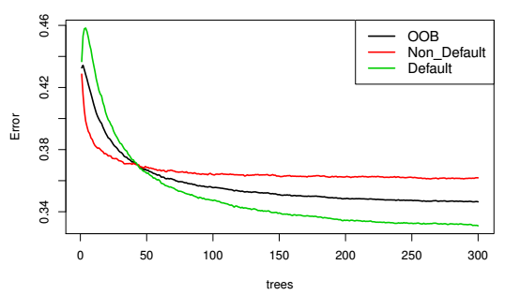
實證結果分析-隨機森林模型
準確度 |  | 敏感度 |  | 特異度
平均數 | 標準差 | 平均數 | 標準差 | 平均數 | 標準差
0.650 | 0.0019 | 0.669 | 0.0035 | 0.644 | 0.0028

Slide 13
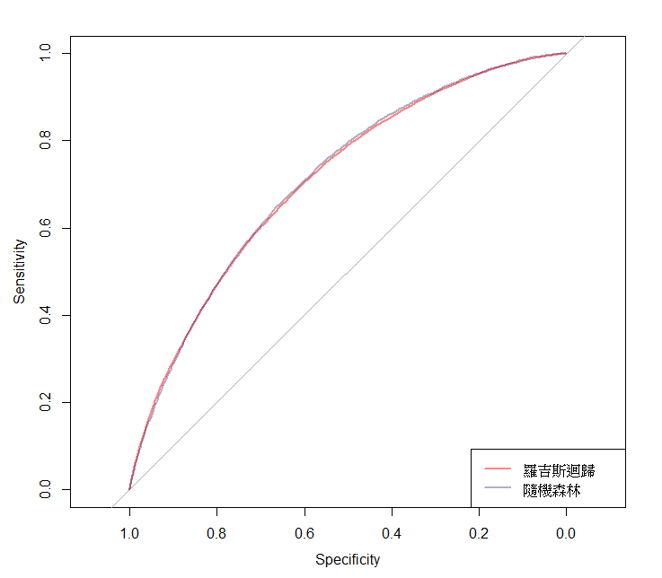
實證結果分析-模型的比較
比較項目 | 羅吉斯迴歸 |  |  | 隨機森林 |  |  | Ｐ值
 | 次數 | 平均數 | 標準差 | 次數 | 平均數 | 標準差
準確度 | 10 | 0.657 | 0.0016 | 10 | 0.646 | 0.0023 | < 0.0001
敏感度 | 10 | 0.648 | 0.0029 | 10 | 0.675 | 0.0033 | < 0.0001
特異度 | 10 | 0.659 | 0.0023 | 10 | 0.640 | 0.0011 | 0.0009
STAGE 2
STAGE 3

Slide 14
結論
綜合指標外，我們選用羅吉斯迴歸模型，因為羅吉斯迴歸模型運算時間也較隨機森林模型快速許多
當資料量大且解釋變數多時，解釋變數中的變異愈大且噪聲變量愈多時，羅吉斯迴歸模型之準確率會優於隨機森林模型

Slide 15
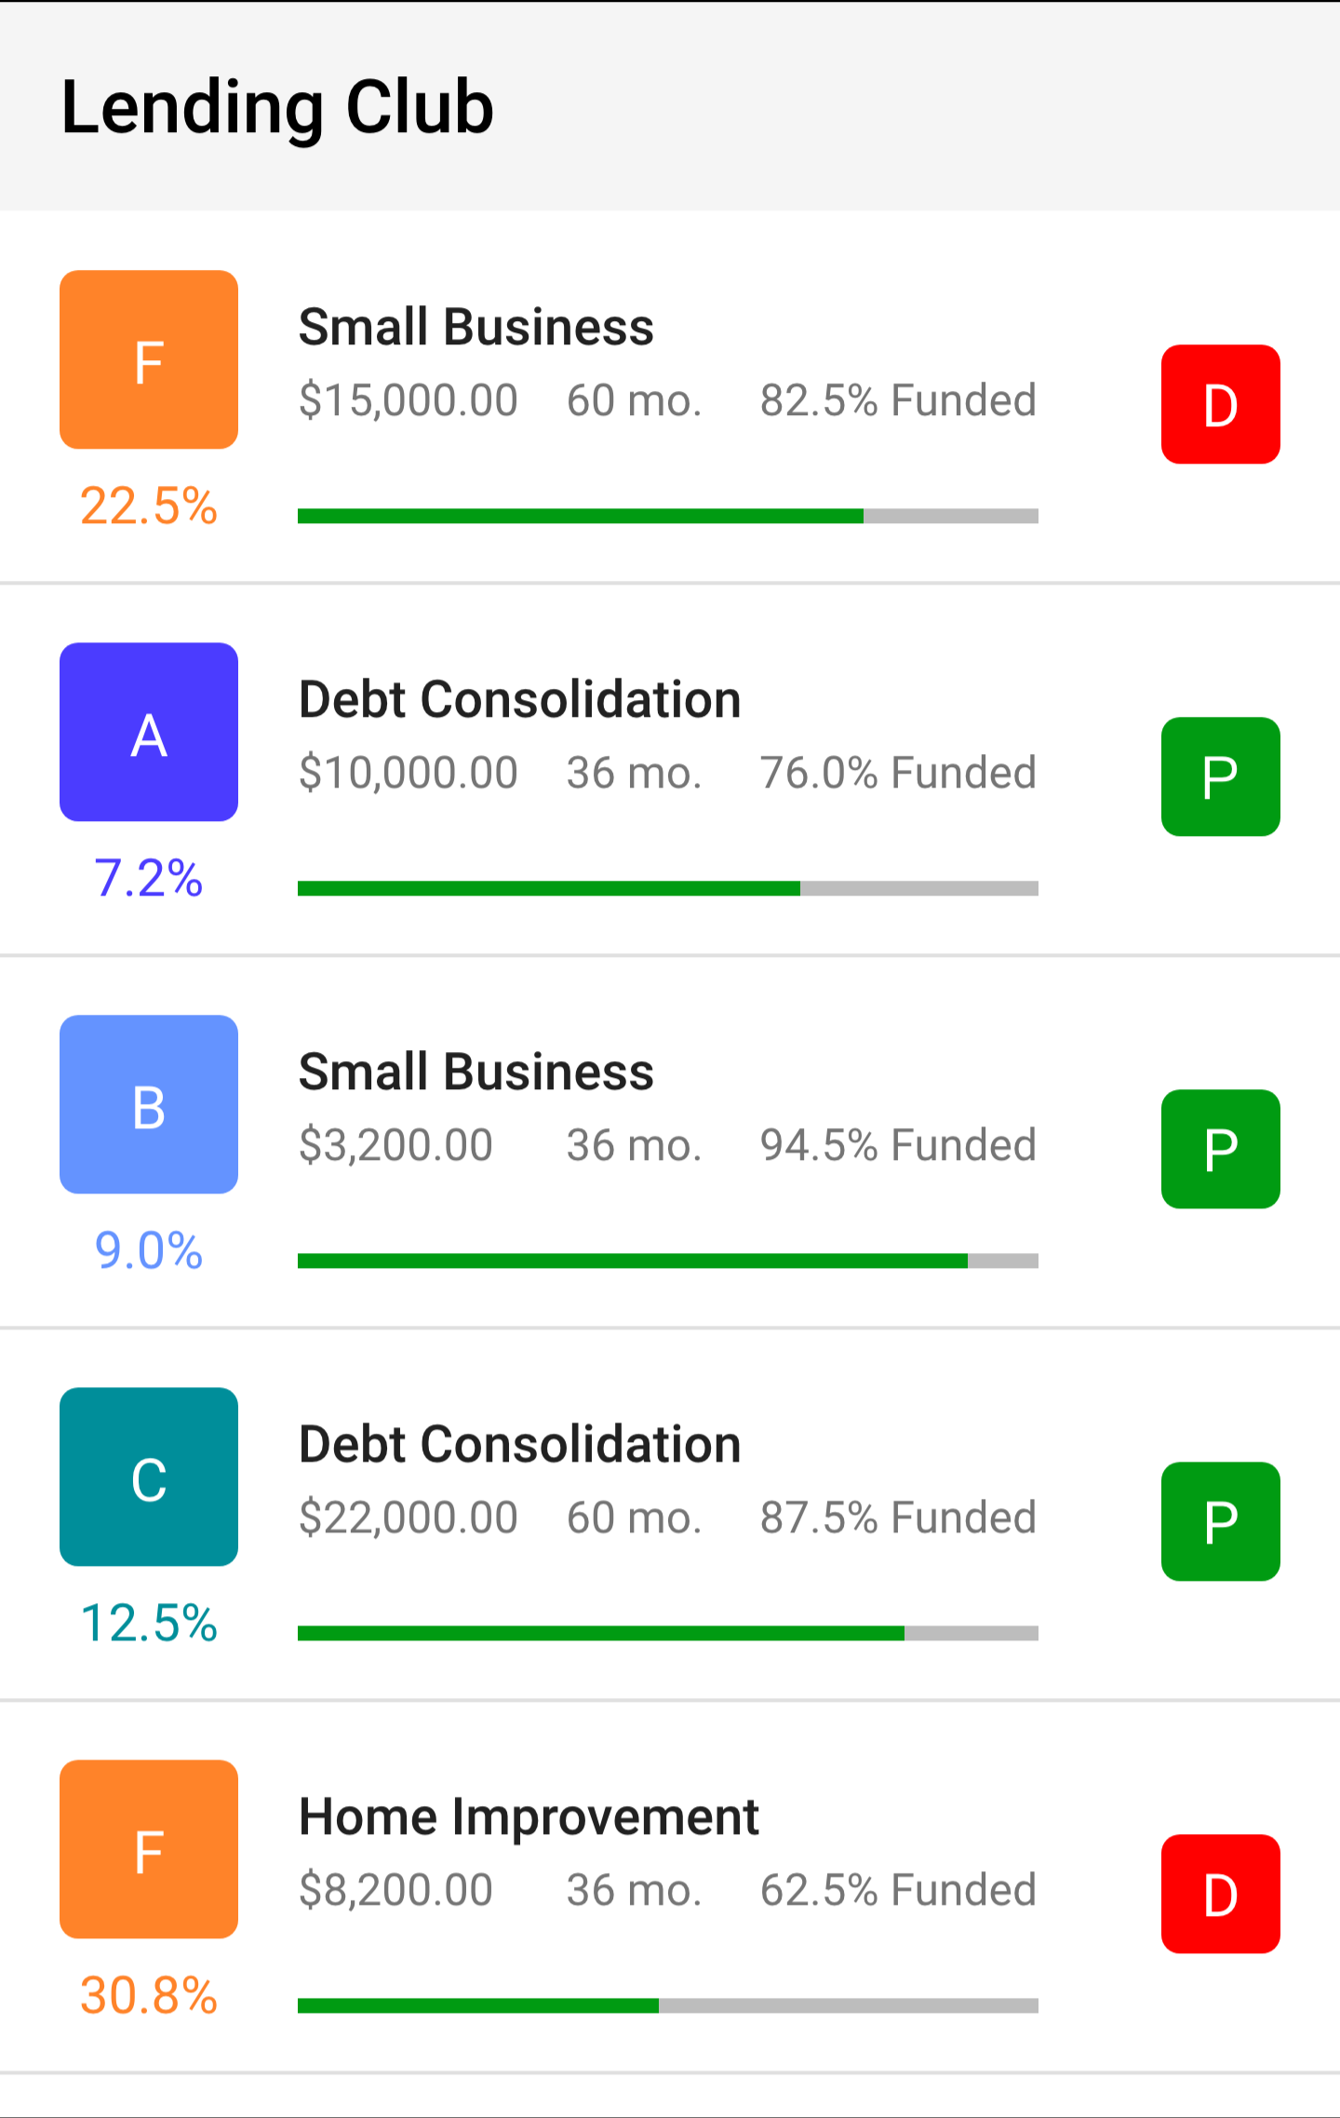
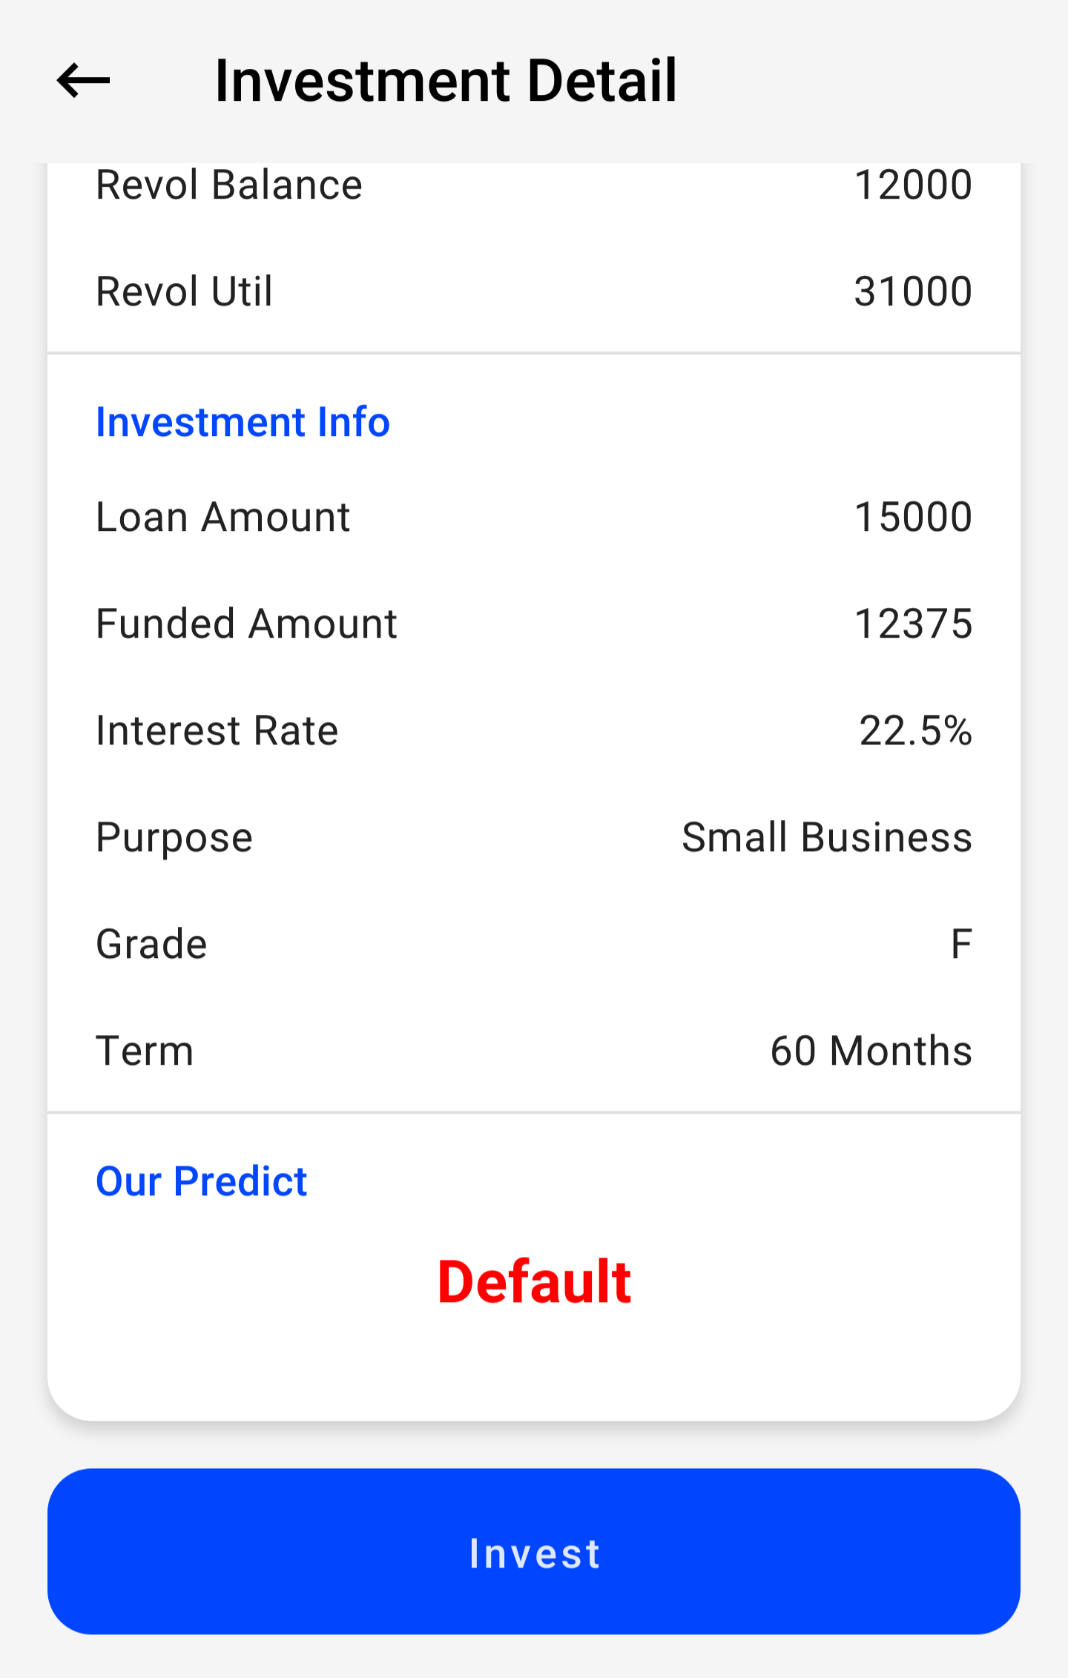
建議

Slide 16
建議
同步資料，更能幫助投資人
搭配經濟指標（例如:失業率、初次請領就業金人數）
用不同的增強學習，提升準確率（例如：AdaBoost, GDBT, XGBOOST）

Slide 17
參考文獻
Berkson, J. (1944). Application of the logistic function to bioassay.Journal of the American statistical association, 39(227):357–365.
Grus, J. (2019). Data science from scratch:first principles with python. O’Reilly Media.
Jin, B.H., Li, Y.M., and Liu, T.W. (2018). Feasibility and development analysis of p2p online lending platforms in taiwan. In World Conference on Information Systems and Technologies, pages 82–91. Springer
Ohlson, J. A. and Zhang, X.J. (1998). Accrual accounting and equity valuation. Journal of Accounting Research, 36:85–111.
SerranoCinca, C., GutiérrezNieto, B., and LópezPalacios, L. (2015). Determinants of default in p2p lending. PloS one, 10(10).
劉采薇, 李永銘, 陳姵樺, et al. (2017). P2P 網路借貸平台於臺灣發展趨勢研究. PhDthesis.
殷麗萍(2014). Lending club 如何橫掃美國銀行？. 中外管理, (11):34–35.
吳志龍(2019). 基於隨機森林模型下p2p 網路借貸違約預測.政治大學金融學系學位論文, pages 1–41.
研究背景及動機圖片來源：https://images.app.goo.gl/fdhdyDiPfVuW5iav6
研究目的圖片來源：https://images.app.goo.gl/ZaPNsNFv1Tn8YdMV8

Slide 18
Q&A

Slide 19
THANKS YOU

Slide 20
工作分配表
文獻探討、敘述性統計、計畫書整合
資料前處理、敘述性統計、計畫書整合
文獻探討、資料前處理、篩選變數
篩選變數、模型配適與比較、建立應用程式
篩選變數、模型配適與比較、結論與建議
胡郁唯
………..
陳怡升
王薇淳
吳啟玄
張逸昇

Slide 21


附錄
羅吉斯迴歸模型之數學式表示:
$log(\frac{\text{π}\text{(}\text{x}\text{)}}{\text{1 − }\text{π}\text{(}\text{x}\text{)}}$)=$α+β_{0}+β_{1}x_{1}+β_{2}x_{2}+…+β_{n}x_{n}$
違約的機率為 π(x)，不違約的機率為1 − π(x)，勝算（Odd）為 $\frac{\text{π}\text{(}\text{x}\text{)}}{\text{1 }\text{− }\text{π}\text{(}\text{x}\text{)}}$
可得違約機率為: $\text{π}\text{(}\text{x}\text{)}$=$\frac{\exp\left(β_{0}+β_{1}x_{1}+β_{2}x_{2}+…+β_{n}x_{n}\right.)}{1−\exp\left(β_{0}+β_{1}x_{1}+β_{2}x_{2}+…+β_{n}x_{n}\right.)}$

